Slide 1
Муниципальное казенное дошкольное образовательное учреждение Искитимского района Новосибирской области детский сад комбинированного вида «Красная шапочка» р.п. Линево _________________________________________________________________________ Адрес: 633216 р.п. Линево 4 - микрорайон д. 15, Искитимский район, Новосибирская обл., тел/ факс (8) 383 -43-33-821
Экологическое развлечение «Путешествие в волшебный лес»
Выполнила: воспитатель 1 категории
Пасканова И.В.
2022 год

Slide 2
Цель. Экологическое воспитание младших дошкольников. Задачи. Уточнить и расширить представления детей о лесе; закрепить знания детей о животных и птицах. Прививать детям элементарные навыки бережного отношения к природе, формировать доброжелательность, стремление проявлять заботу и внимание ко всему живому.

Slide 3
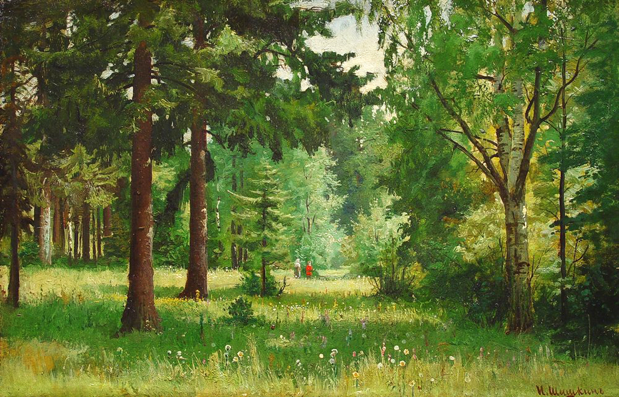
Здравствуй, лес, дремучий лес, Полный сказок и чудес! Ты о чём шумишь листвою Ночью тёмной, грозовою? Что нам шепчешь на заре? Весь в росе как в серебре? Кто в глуши твоей таится: Что за зверь, какая птица? Всё открой, не утаи: Ты ведь знаешь — мы свои! (С.Погорельский)

Slide 4
В лес ребята отправились на «веселом паровозике»

Slide 5
Под елками ребята встретили зайчика. Он был огорчен тем, что его любимая полянка была закидана мусором. Но дети помогли зайчику и собрали весь мусор.
Не бросайте, люди, мусор! Может стать большим он грузом… Дар природы берегите, Ей внимание дарите! Присмотритесь, как красиво! Воды рек, морей, озёр… это — чудо, это — диво! Лес, луга, поля и бор…

Slide 6
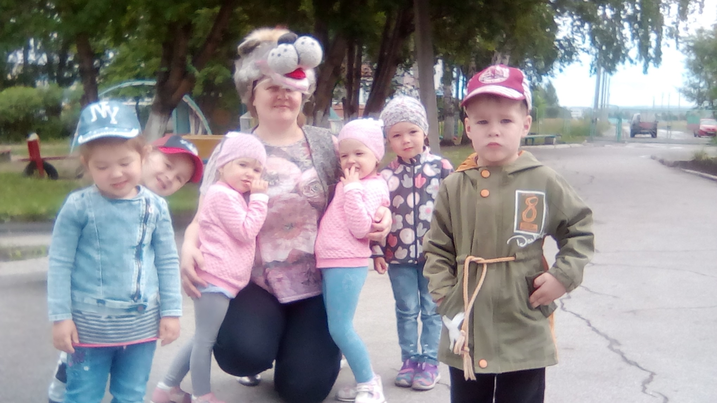
Путешествуя дальше, дети встретили волка, который рассказал им о беде медведя и попросил ребят помочь мишке.

Slide 7
Ребята с удовольствием помогли медведю и собрали ему все шишки.

Slide 8
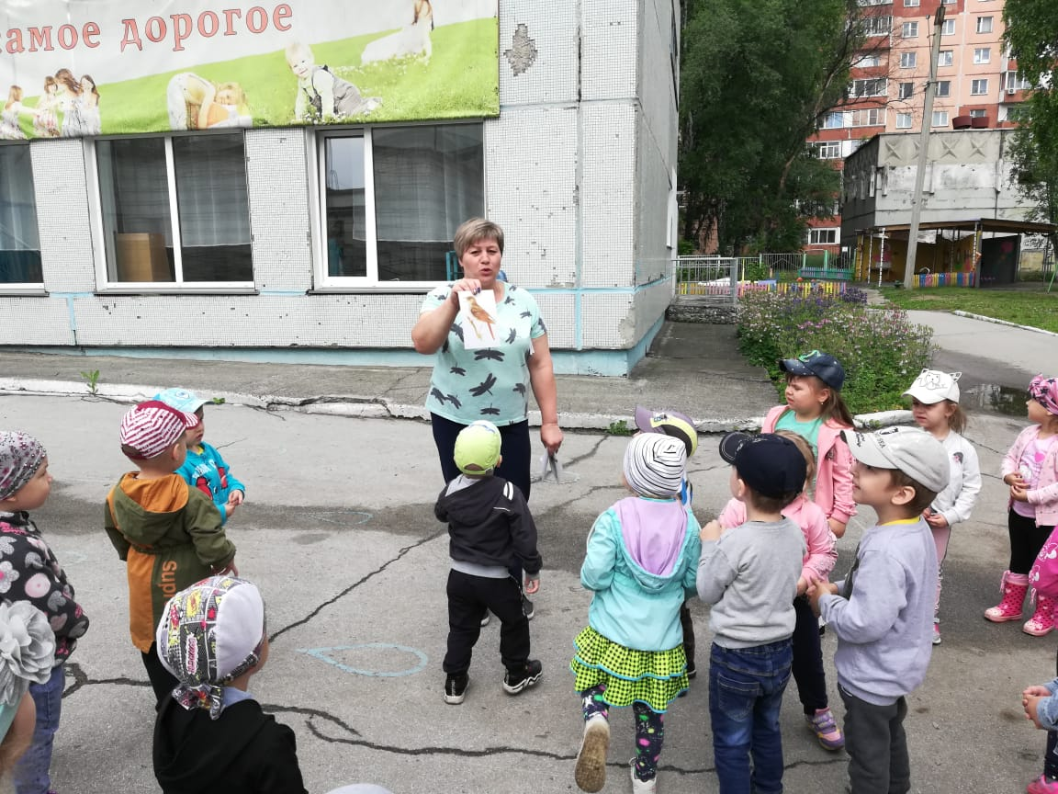
Возвращаясь домой, ребята услышали голоса птиц. всех птиц они узнали и назвали правильно. А потом покружились и в птичек превратились.

Slide 9
Лес дремучий, до свиданья! Мы дружить с тобою рады, Добрый лес, могучий лес Полон сказок и чудес!

